Slide 1

Planejamento e Implatação da Plataforma para Mapeamento para Competências
Thiago Luis Silva Fortunato
Orientador: Prof. Me. Eduardo Sakaue

Slide 2
Apresentação
Introdução
Levantamento de Requisitos
Desenvolvimento
Resultados
Considerações Finais

Slide 3
Introdução

Slide 4
Motivação
Introdução
Projeto Permanência e Desenvolvimento de Talentos Profissionais do Centro Paula Souza (CPS, 2016) .
Projeto de Desenvolvimento o Escritório de Carreiras da Fatec de São José dos Campos (FATEC, 2017).
Plataforma para Jogos de mapeamento de Competências (Inácio, 2017).

Slide 5
Problema
Introdução
Falta de Pessoal para dar Suporte a todas Aplicações já Implantadas no Centro Paula Souza.
Gerenciamento dos serviços necessários para a Plataforma de forma independente.
Garantir que a Plataforma esteja sempre disponível.

Slide 6
Objetivo
Introdução
Prover uma arquitetura para dar suporte a plataforma, fornecendo os recursos necessários ao acesso em larga escala da aplicação, garantindo a agilidade, qualidade e estabilidade com escalabilidade, além de integrar de forma contínua.
Disponibilizar uma arquitetura para alta demanda de requisições em ambiente com pouco recurso computacional e pessoal.

Slide 7
Levantamento de Requisistos

Slide 8
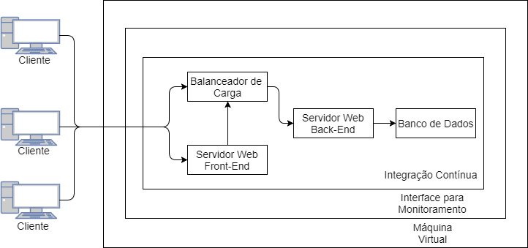
Arquitetura com Base no Requisito
Levantamento de Requisitos

Slide 9
Maquina Virtual
Levantamento de Requisitos
Ter um computador disponível na Plataforma Cloud Azure com Sistema Operacional instalado, fornecendo todos recursos necessários para que a plataforma esteja em produção, escalável, com acesso remoto e customizavel. É fundamental que tenha acesso única e exclusivamente por usuário e senha.

Slide 10
Servidor Web Front-End.
Levantamento de Requisitos
Servidor Web com a finalidade de disponibilizar a aplicação que realizará será a interface de comunicação com o usuário. A aplicação contida neste servidor trabalha no modelo Cliente-Servidor, onde o HTTP é o protocolo de comunicação entre as aplicações de front-end (interface gráfica) e back-end (regra de negócio) que seja responsável por disponibilizar a aplicação front-end compilada no formato Recurso de Aplicação Web (war) com Java 8.

Slide 11
Servidor Web Back-End
Levantamento de Requisitos
Servidor responsável por disponibilizar a aplicação back-end da plataforma. A aplicação contida neste servidor trabalha no modelo Cliente-Servidor, realizando conexão com o front-end por meio do protocolo HTTP, esta aplicação também foi desenvolvida com Java 8 e compilada no formato Recurso de Aplicação Web (war).

Slide 12
Servidor de Banco de Dados
Levantamento de Requisitos
É necessário armazenar todas informações pertinentes ao jogo, como características do jogo a ser aplicado, imagens, perguntas e alternativas, bem como informações das instituições, usuários, afim de gerar relatórios para que os responsáveis possam visualizar os resultados do jogo.

Slide 13
Balanceador de Carga
Levantamento de Requisitos
É fundamental controlar a quantidade de acesso ao Servidor de back-end, para que isso ocorra é necessário que este serviço seja escalável. Este serviço será responsável por direcionar as requisições para o Servido back-end com menos carga.

Slide 14
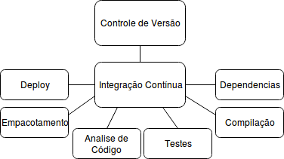
Integração Contínua
Levantamento de Requisitos
É necessário garantir que um novo código esteja apto a ser disponibilizado frequentemente. Controlando as construções, versionamento, validações e testes. Para que o processo de frequentes alterações parciais enteja disponível de maneira automática e com garantia de que a plataforma funcione como esperado. A Figura 3 demonstra os processos realizados na Integração Contínua.

Slide 15
Interface de Monitoramento
Levantamento de Requisitos
Serviço de monitoramento em tempo real para que informe ao Técnico responsável pela disponibilização da aplicação o estado da Máquina Virtual, demonstrando graficamente quanto é consumido de recurso de memória, processador, entrada e saída dados, bem como métricas referente a consumo de internet do host, além do estado dos containers.

Slide 16
Quantidade e Escalabilidade
Levantamento de Requisitos
É primordial que a plataforma seja escalável, garantindo que o software estará sempre disponível sendo disponibilizado aos usuários com qualidade.
Este software será utilizado por 200 ETECs, 70 FATECs, cada uma oferecendo seus cursos, sendo estes, com em média 40 alunos matriculados.
Pode-se ter como exemplo a FATEC de São José dos Campos, que contém 7 cursos, cada um com 40 alunos ingressantes. Na primeira quinzena do semestre haverá um acesso de 360 alunos simultâneos, onde os mesmos devem acessar a qualquer momento e de qualquer lugar.

Slide 17
Desenvolvimento

Slide 18
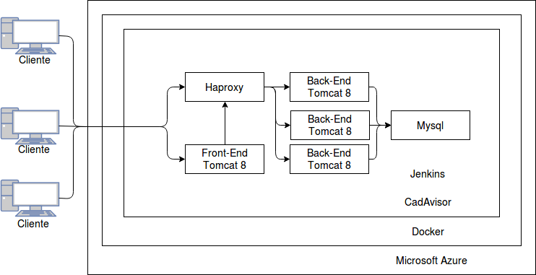
Arquitetura
Desenvolvimento

Slide 19
Mapskills-Cadvisor
Desenvolvimento
Container que auxilia no gerenciamento dos recursos consumidos pelo host. Como são necessários vários serviços que formam a arquitetura da aplicação Mapskills, fica difícil monitora-los individualmente, para isto o Cadvisor tem a finalidade de monitorar todos processos no host e containers, sabendo em tempo real o quanto esta sendo consumido de recurso.

Slide 20
Tomcat-Back
Desenvolvimento
Container responsável por conter o projeto Java de back-end, mapskills.war. Neste container está instalado o Java na versão 1.8 e o Tomcat na versão 8.5, para criação deste container foi utilizada uma Imagem Alpine, pois reduziu significativamente o tamanho da imagem, rodando apenas um processo Java.
Para se encaminhar uma requisição ao back-end é necessário acessar aplicação através da url: http://ip_do_host:8080/mapskills

Slide 21
Tomcat-Front
Desenvolvimento
Container responsável por conter o projeto de Interface Front-Web, mapskills-web.war. Neste container também está instalado o Java na versão 1.8 e o Tomcat na versão 8.5, para criação deste container foi utilizada uma Imagem Alpine, pois reduziu significativamente o tamanho da imagem, rodando apenas um processo Java.
Para se encaminhar uma requisição ao front-end é necessário acessar aplicação através da url: http://ip_do_host:80/mapskills-web

Slide 22
Mapskills-Mysql
Desenvolvimento
Container responsável por armazenar todas informações referente a plataforma.
Foi configurado para permitir acesso remoto ao banco de dados, pois a aplicação pode não estar no mesmo servidor que a plataforma. Para isto, foi alterado o valor do parâmetro bind-address para 0.0.0.0 no arquivo my.cnf permitindo acesso remoto.
Um usuário com permissões para consultar, inserir, alterar ou deletar informações na Base de Dados Mapskills foi criado. Este é o único usuário que tem acesso remoto as informações do Banco de Dados.
Somente o Container Tomcat-Back-End pode se comunicar com a Base de Dados, desta forma, foi isolado o acesso aos dados.

Slide 23
Mapskills-Haproxy
Desenvolvimento
O Haproxy tem a finalidade gerenciar todas requisições HTTP destinadas ao Mapskills-app, realizando o balanceamento de carga entre os containers do back-end.
Para isto, o Haproxy utiliza do algoritmo Round Robin, este algoritmo tratar os servers como iguais, independente do número de conexões solicitadas, sempre redirecionando a próxima requisição ao server seguinte, desta forma, todos servers terão o mesmo número de conexões.
O Haproxy trabalha como um Proxy Reverso, recebendo todas requisições através da porta 80 e redirecionando internamente a porta 8080 destinada ao Tomcat que contém o mapskills-war. O balanceamento de carga utilizado e de camada 4 (camada de transporte) da tabela OSI, encaminhando o tráfego do usuário com base no alcance e na porta do IP, no caso definida como 80.
Além de controlar as requisições o Haproxy exibe também fornece um Dashboard para visualização dos servers, números de requisições com sucesso e falha, bem como saber em tempo real a quantidade de Kbps que foi trafegada pela rede, conforme figura abaixo.

Slide 24
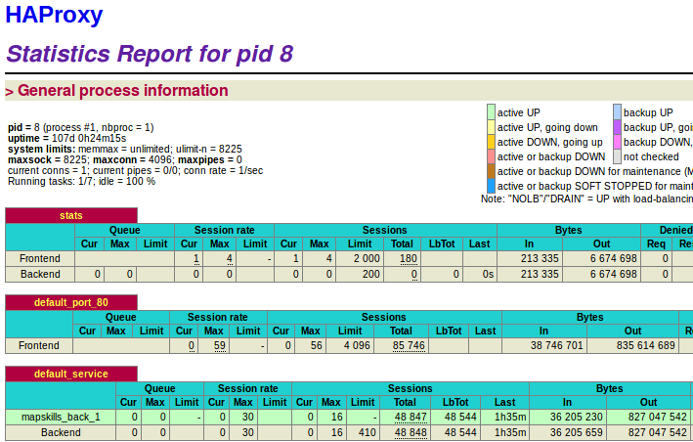
Mapskills-Haproxy
Desenvolvimento

Slide 25
Docker-Compose
Desenvolvimento
Este arquivo de configuração tem a finalidade de automatizar a implantação de todo ambiente de produção necessário para que o Mapskills funcione. O arquivo docker-compose.yml criara e iniciara todos serviços definidos.
Para separar o software Mapskills dos aplicativos que realizam o gerenciamento da aplicação, foi necessário criar dois arquivos. Em um arquivo docker-compose será responsável por gerenciar as aplicações Jenkins, Cavisor e o Banco de Dados Mysql.
Este arquivo localizado no diretório /opt/mapskills/manager, é inicializado primeiro, pois desta forma a segunda parte poderá cair, a qualquer momento que os dados pertinentes ao gerenciamento da aplicação, bem como a base de dados não serão perdidos.
Para que a segunda parte seja inicializada, é necessário que a primeira esteja com todos serviços ativos. Neste arquivo docker-compose, serão inicializados os containers Mapkills-app, Mapskills-web e Mapkills-Haproxy.

Slide 26
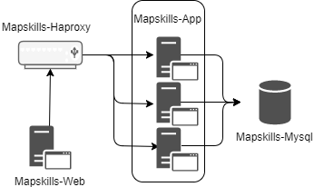
Links
Desenvolvimento
Além de inicializar os serviços, o arquivo docker-compose.yml é responsável por configurar como e com quem cada um dos containers irão se comunicar, bem como os volumes necessários para cada container.
Foi criado um link entre os containers Mapskills-app e o Mapskills-Mysql, pois desta forma o back-end da aplicação poderá persistir, consultar deletar ou alterar qualquer informação no banco de dados.
O link entre o container Mapskills-app e Mapskills-web para que os dados inseridos na interface web seja trafegada para o back-end, e assim os dados sejam manipulados.
Link entre o Haproxy e Mapskills-app para que todas requisições destinadas ao Mapskills-app sejam controladas pelo balanceador de carga.

Slide 27
Volumes
Desenvolvimento
Os Volumes Docker têm a finalidade de persistir os dados usados pelos Containers Docker. Cada container é responsável pelo seu volume e informação sensível ao serviço em que oferece.
O Mapskills-app e Mapskills-web tem os volumes mapeados para que o arquivo .war seja atualizado pelo Jenkins a qualquer momento, desta forma, é solucionado o problema de integração contínua, pois uma versão nova do sistema, atualizará automaticamente.
O volume Mapskills-Mysql tem a finalidade de armazenar todas informações salva na base de dados, podendo assim para a execução ou mesmo excluir o container Mapskills-Mysql que as informações não serão perdidas.
Os volumes utilizados no container Mapkills-Jenkins, tem funções importantes na solução para o requisito de Integração Contínua, pois eles formam uma comunicação entre os containers Mapkills-App e Mapskills-Web para que sejam atualizados a qualquer instante, além de compartilhar os arquivos de execução do Docker e Docker-Compose, para que possam ser executados comando de dentro do container.
No container Mapskills-Cadvisor são compartilhados com o host os volumes necessários para o monitoramento de dados referente ao Host e Containers Docker.

Slide 28
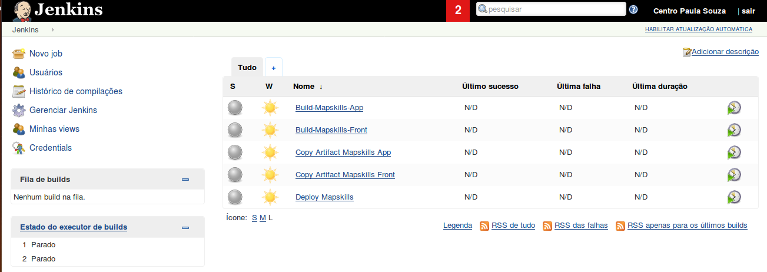
Mapskills-Jenkins
Desenvolvimento
Container Jenkins realiza o controle das implantações realizadas durante a implementação do software. Após configurado, tem o trabalho de realizar construções de forma instantânea, com testes sendo executados e falhas detectadas caso encontre-as.
Seu funcionamento baseia-se na criação de Jobs para execução de tarefas específicas, para que seja atendido todos requisitos propostos à Integração Contínua, foi necessário configurar quatro Trabalhos: Build-Mapksills-App, Build-Mapskills-Front, Copy Artifact Mapskills App, Copy Artifact Mapskills Front, Deploy Mapskills.
A Interface Web do Jenkins pode ser acessada através do http://ip_do_host:8585.

Slide 29
Job - Build Mapskills-app
Desenvolvimento
Este Job irá baixar o projeto Java do repositório GitHub e compilar o projeto no formato .war, para que seja disponibilizado posteriormente por outro Job.
O comando utilizado apaga a pasta Target, instala os pacotes nos respectivos repositórios e não rodar o script de criação do Banco de Dados, pois desta forma é garantido que os dados nunca serão apagados. Todos esses comandos são rodados pelo usuário Azure, configurado na aplicação:
mvn clean install -Dliquibase.should.run=false -Pazure

Slide 30
Job – Build Mapskills-web
Desenvolvimento
Este job irá baixar o projeto de Interface Web do repositório GitHub e compilar o projeto no formato .war, para que seja disponibilizado posteriormente.
mvn clean install

Slide 31
Job – Copy Artifact Mapskills-app
Desenvolvimento
Este job depende de que o Build-Mapskills-App (capítulo 3.7.2) tenha sido finalizado com sucesso, só assim, ele irá copiar o arquivo .war do diretório /var/jenkins_home/workspace/Build-Mapskills-Back/target/mapskills.war para o volume Docker /mapskills/back, pois desta forma o arquivo .war é compartilhado com o container responsável por conter a aplicação de back-end.
sudo cp /var/jenkins_home/workspace/Build-Mapskills-Back/target/mapskills.war /mapskills/back

Slide 32
Job - Copy Artifact Mapskills-front
Desenvolvimento
Assim como o Job Copy Artifact Mapskills Back Este trabalho depende também de que o job Build-Mapskills-Web tenha sido finalizado com sucesso. Após isso ele copia o arquivo .war do diretório /var/jenkins_home/workspace/Build-Mapskills-Front/target/mapskills-web.war para o volume Docker /mapskills/front, pois desta forma o arquivo .war é compartilhado com o container responsável por conter a aplicação de front-end.

Slide 33
Job – Deploy Mapskills
Desenvolvimento
Como produto final, o trabalho Deploy Mapskills é responsável por disponibilizar os projetos de front e back-end em produção, ou seja, esteja disponível a última versão estável do projeto. Para que seja esteja em produção, é executado o arquivo “docker-compose.yml”.
sudo docker-compose -f /mapskills/docker-compose.yml up -d

Slide 34
Resultados

Slide 35
Escopo dos Resultados
Resultados
Realizado com alunos da FATEC Prof. Jessen Vidal.
Entre os meses de março, abril e maio.
Testado por mais de 250 alunos.

Slide 36
Experimento 1
Resultados
Rede Interna
Data: 08 de março de 2017
Horário: 19h às 21h30.
Quantidade de Alunos: 120.
Localidade: FATEC São José dos Campos
Resultado:
Durante o experimento pode-se observar um alto consumo de Memória pois eram realizadas diversas tarefas concorrentemente, além de operações de acesso ao banco de dados.
Para resolver este requisito, foi adicionado na arquitetura do projeto um balanceador de carga, que tem a responsabilidade de direcionar as requisições ao back-end com menor número de tarefas em execução.

Slide 37
Experimento 2
Resultados
Rede Interna
Data: 08 de março de 2017
Horário: 19h às 21h30.
Quantidade de Alunos: 120.
Localidade: FATEC São José dos Campos
Resultado:
O segundo experimento foi realizado na Fatec com o acesso de aproximadamente 150 alunos, com o objetivo de monitorar pelos containers Mapskills-Cadvisor e Mapskills-Haproxy o acesso a plataforma além dos recursos utilizados pelo servidor.
Dado momento, foi constatado um problema na aplicação de back-end e foi necessária atualiza-la já em produção. Ao atualizar a versão aplicação de back-end, foi interrompido o Servidor de Banco de Dados. Por conta da indisponibilidade de acesso ao Banco de Dados a arquitetura do projeto foi fracionada em duas partes. Uma contendo a parte de gerenciamento da aplicação com os serviços: Mapskills-Jenkins, Mapskills-Cadivisor, Mapskills-Mysql, pois estes containers armazenam ou gerenciam dados importantes e críticos na aplicação. E a outra parte com os serviços Mapskills-Haproxy, Mapskills-Front, Mapskills-Back, com a finalidade automatizar os serviços de acesso a plataforma, facilitando também a integração, e controle na entrega de uma nova versão do software.

Slide 38
Considerações Finais

Slide 39
Trabalhos Futuros
Considerações Finais
Alterar o Servidor de Gerenciador de Repositório para privado, como por exemplo o Git Lab, que permite a realização do processo de Integração Contínua.
Excluir imagens não utilizadas das cenas quando são editadas, não gerando acumulo de arquivos não utilizados no servidor.
Deixar flexível o arquivo application.properties da aplicação back-end para configuração do local onde ficarão as imagens das cenas dos jogos.
Separar do Servidor de Banco de Dados em outro servidor para garantir a integridade e disponibilidade.
Implementar uma arquitetura de clusters utilizando do Docker Swarm, onde vários computadores trabalham juntos afim de garantir desempenho e disponibilidade da plataforma.

Slide 40
Agradecimentos
Considerações Finais
Agradeço em primeiro lugar aquele que permite que todas as coisas se concretizem, nosso Deus.
Ao orientador Prof. Me. Eduardo Sakaue, por todo apoio.
Ao prof. Me. Giuliano Araújo Bertoti, pela iniciativa deste tema.
A todos professores da FATEC, que são responsáveis pela minha formação técnica.
A todos amigos e colegas que formei durante os anos de estudo.

Slide 41
Planejamento e Implatação da Plataforma para Mapeamento para Competências
Thiago Luis Silva Fortunato
Orientador: Prof. Me. Eduardo Sakaue

